Slide 1

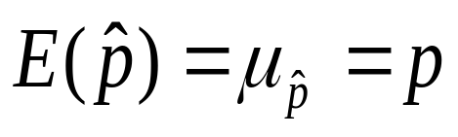
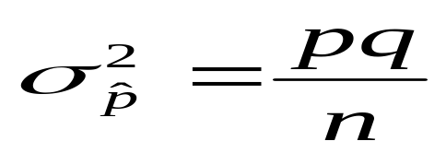
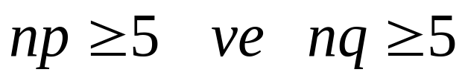
Örnek oranlarının dağılımı ve anakütle oran tahmini
Anakütle oranı p’nin tahminleyeni örnek oranı dir.
Örneklem yeterince büyükse örnek oranların
Dağılımı ortalaması ve varyansı
olan bir normal dağılımdır.
q=1-p dir

Slide 2
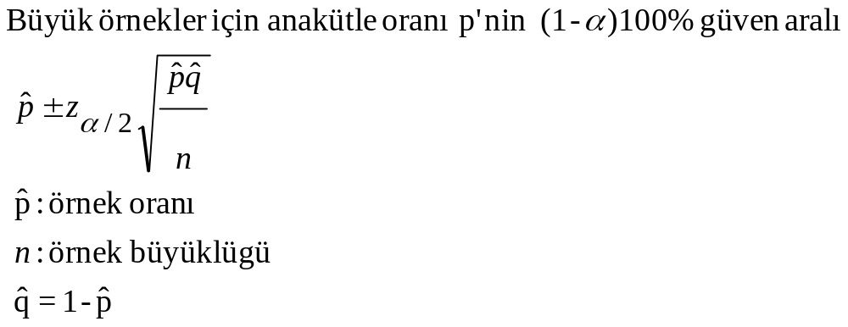

Slide 3
örnek
Pazar araştırması yapan bir firma bir ürünün (spor ayakkabısı) Türkiye’deki yabancı payını merak etmektedir. Rasgele seçilmiş 100 tüketicinin 34’ü yabancı marka kullanıyorsa bu ürünün %95 güvenle Türkiyede’ki yabancı payı ne kadardır?

Slide 4
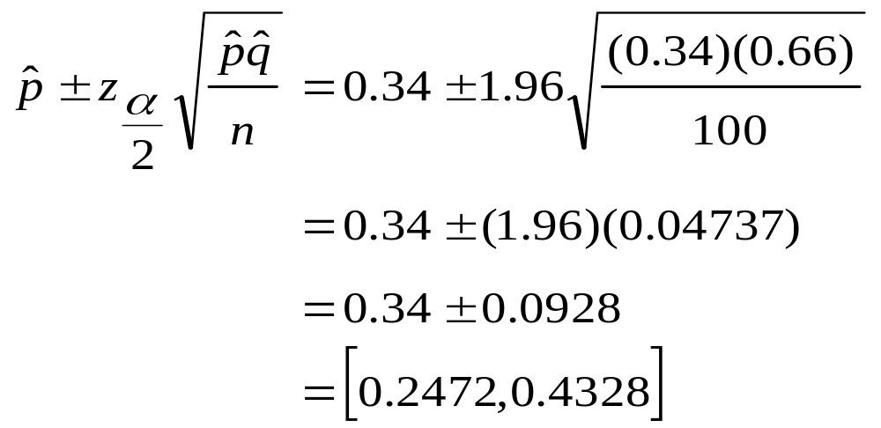
çözüm

Slide 5
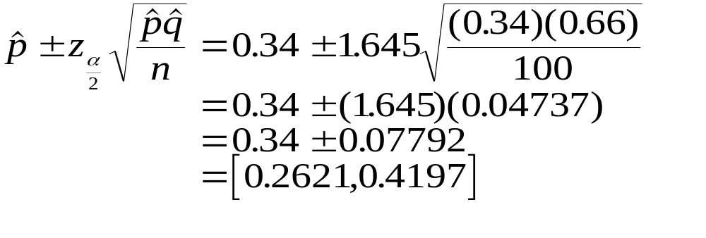
Tahmin aralığını daraltmak
1. güven aralığını küçültmek
90%

Slide 6
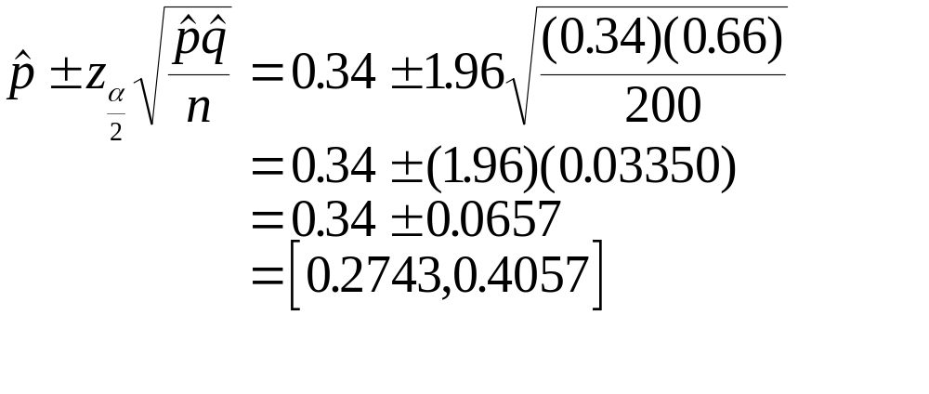
2. Örnek büyüklüğünü artırmak
n=200

Slide 7
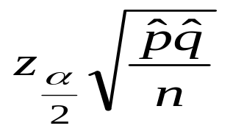
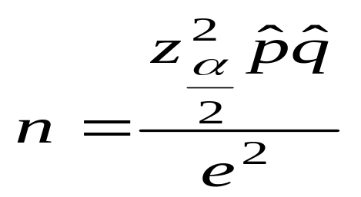
Gerekli örnek büyüklüğü
Örnek oranı anakütle oranı yerine kullanılırsa (1-α)100 %
güvenle yapılacak olan hata geçmeyecektir.
Örnek oranı anakütle oranı yerine kullanılırsa (1-α)100 %
güvenle yapılacak olan hata e’den az olacaktır eğer örnek
büyüklüğü
ise

Slide 8
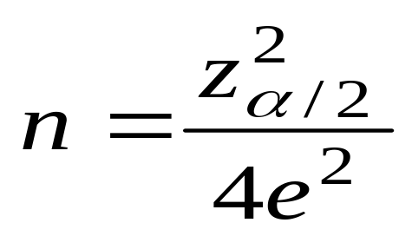
Gerekli örnek büyüklüğü
Örnek oranı anakütle oranı yerine kullanılırsa (1-α)100 % güvenle yapılacak olan hata e’den az olacaktır eğer örnek büyüklüğü
Öncekinden farkına dikkat!!

Slide 9
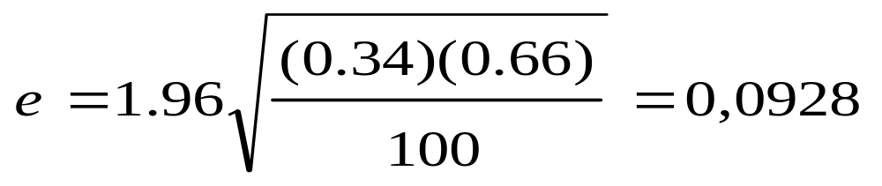
örnek
Pazar araştırması örneğinde örnek oranı %34 anakütle için kullanıldığında %95 güvenle hata en fazla ne kadardır?

Slide 10
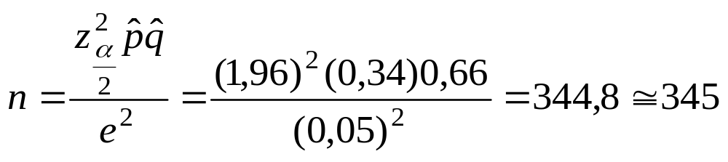
örnek
Aynı örnekten devamla, hata payını 0,05’e düşürmek için gerekli örnek büyüklüğü nedir?

Slide 11
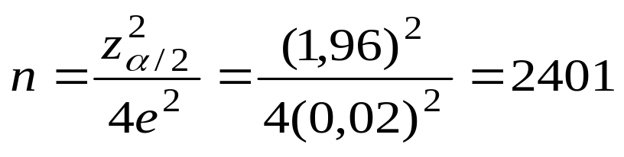
örnek
Bir anakütle oranını %2 hata payı ve %95 güvenle hesaplamak için gerekli veri sayısı ne kadardır?

Slide 12
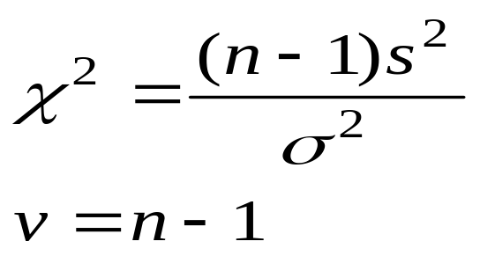
Anakütle varyansının güven aralığı
Örnek varyansı, s², anakütle varyansı, σ² nin tarafsız tahminleyenidir.
Yukarıdaki şekliyle örnek varyansı, χ², Ki-kare (Chi-Square) dağılımı gösterir.

Slide 13
Ki-kare dağılımı
Dağılım negatif değerler almaz
Sağa çarpıktır
Serbestlik derecesi arttıkça normal dağılıma yaklaşır
v = 10
v= 30
v = 50

Slide 14
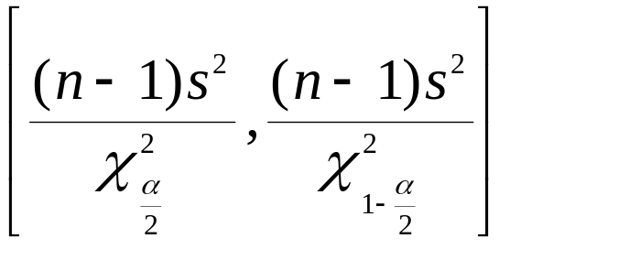
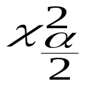
Anakütle varyansının güven aralığı
Anakütle varyansının (1-α)100% güven aralığı (anakütlenin normal dağıldığı varsayımı altında)
(n-1) serbestlik dereceki Ki-kare dağılımında sağ tarafındaki
alanı α/2 olan Ki-kare değeri demektir.

Slide 15
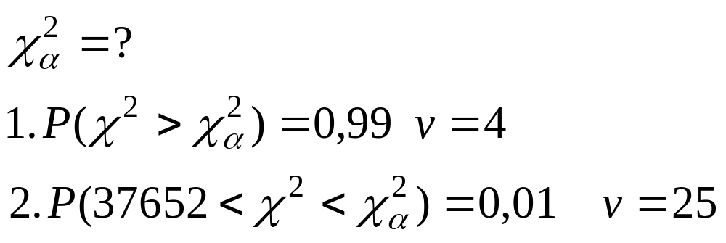
Örnek: Ki-kare tablo değerleri

Slide 16
örnek
Otomatik kahve dolum makinası, doldurması gereken ortalamadan çok farklı bir miktar gösterirse ayarlama, değişkenlik çok yüksekse tamir gerektirmektedir. Bu nedenle zaman zaman varyans ölçülmektedir. Doldurulmuş 30 kahve kutusu rasgele alınıp varyansı ölçüldüğünde 18,54 gr bulunmuştur. %95 güvenle anakütle varyansının hangi aralıkta olacağını belirleyiniz

Slide 17
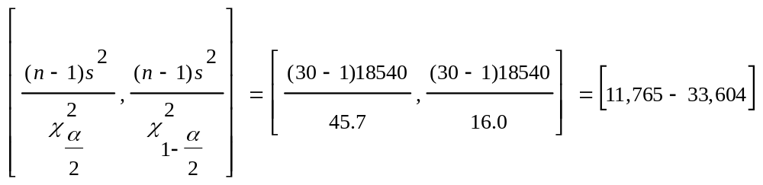
çözüm

Slide 18
